Slide 1
ECS Fargate
アマゾンウェブサービスジャパン株式会社

Slide 2








ハンズオン
AWSでの Docker 管理環境の構築方法
AWS Fargate を使ったコンテナ運用
Developer
on Cloud9
Application
Load Balancer
Amazon
ECR
Fargate
コンテナ
Amazon
ECS
Capacity Provider
インスタンス

Slide 3
ハンズオンの手順
VPC作成
ALB作成
ECSクラスター作成
Dockerアプリ構築
ECRリポジトリ作成
Cloud9環境の構築
ECSタスク定義・サービス作成

Slide 4
VPC作成

Slide 5









本ハンズオンで構築する構成図
Availability Zone a/c
Public Subnet
Private Subnet
ECS
Application
Load Balancer
(External)
External
Client
NAT Gateway
Notes:
AZの話も。

Slide 6
ハンズオンはすべて 東京リージョン で実施します
Notes:
マネジメントコンソール触ったことある人

Slide 7
CloudFormationの実行手順の説明 (1)
本日のハンズオンに必要となるネットワークを構築する。
主題の ECS/Cloud9 に集中するため、今回は CloudFormation で以下を自動構築する。
VPC [10.1.0.0/16]
Internet Gateway & EIP
NAT Gateway & EIP * 2
Subnet
Public Subnet [10.1.0.0/24, 10.1.2.0/24]
Private Subnet [10.1.1.0/24, 10.1.3.0/24]
Route Table

Slide 8
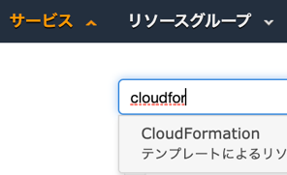
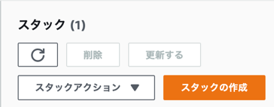
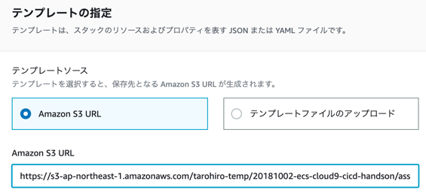
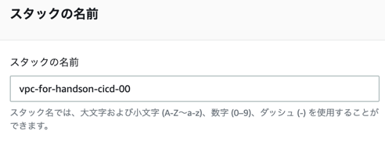
CloudFormationの実行手順の説明 (2)
GUI の場合
マネージメントコンソールを開く
東京リージョンを選択する
Services -> CloudFormation を開く
「スタックの作成」を押す
テンプレートソースでS3 URL を入力し、「次へ」を押す https://s3-ap-northeast-1.amazonaws.com/tarohiro-temp/20181002-ecs-cloud9-cicd-handson/assets/cloudformation.yml
スタックの名前を "vpc-for-handson-cicd-xx" と入力
他は入力せず「次へ」>「次へ」＞「スタックの作成」
CLI の場合
$ aws cloudformation create-stack \
--region ap-northeast-1 \
--stack-name vpc-for-handson-cicd-xx \
--template-body https://s3-ap-northeast-1.amazonaws.com/tarohiro-temp/20181002-ecs-cloud9-cicd-handson/assets/cloudformation.yml
(2)
(3)
(4)
(5)
(6)

Slide 9
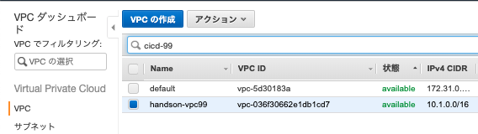
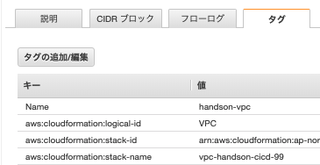
作成されたVPCIDの確認
サービス>VPC
cicd-XXで検索
２
１
Name欄をhandson-vpcXXに変えてください。
検索されたVPC IDをメモしてください。
３
５
自身のスタック名か
確認( *-cicd-XX)
４

Slide 10
ALB作成

Slide 11

ここまで作る
Developer
on Cloud9
Application
Load Balancer
Amazon
ECR
Fargate
コンテナ
Amazon
ECS
Capacity Provider
インスタンス
Notes:
SG、ALBの話。ブラウザはサービスごとにタブを分けて操作するとよい。

Slide 12

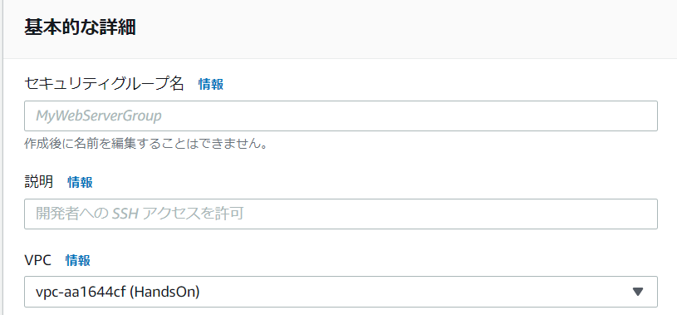
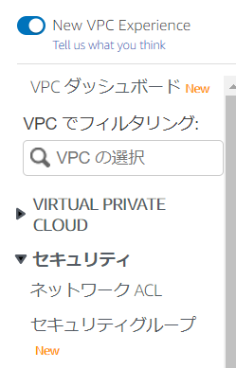

ALB用セキュリティグループ作成(1)
サービス＞VPC
ALB security group XX
適当な値を入力

Slide 13
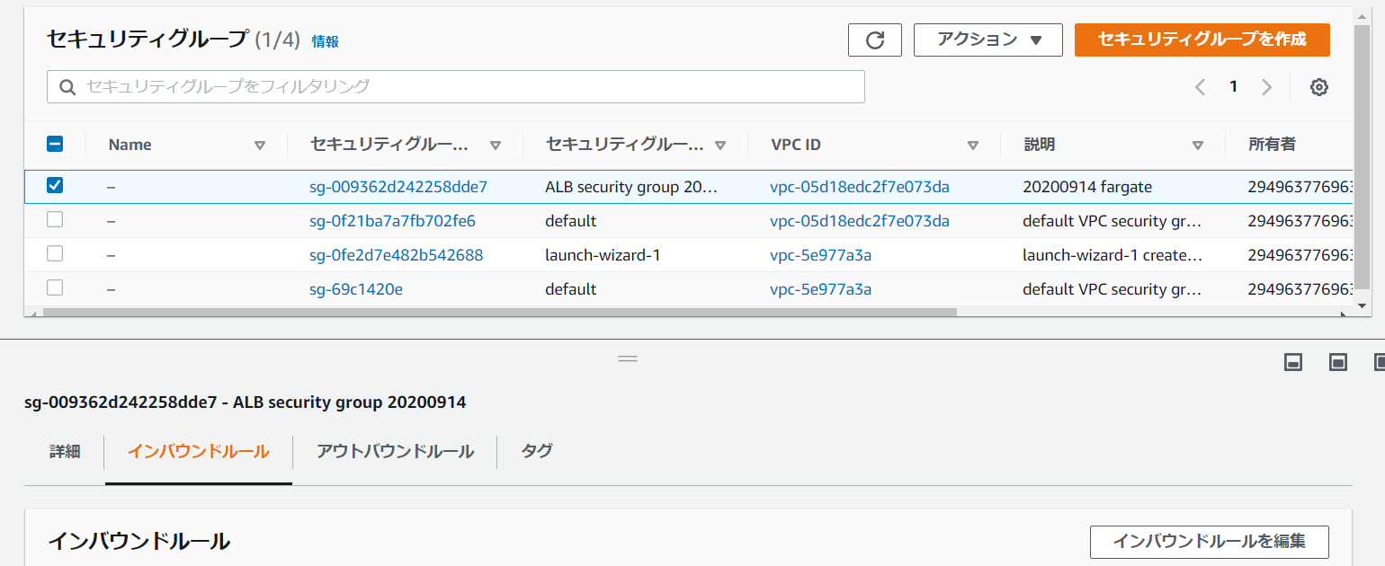
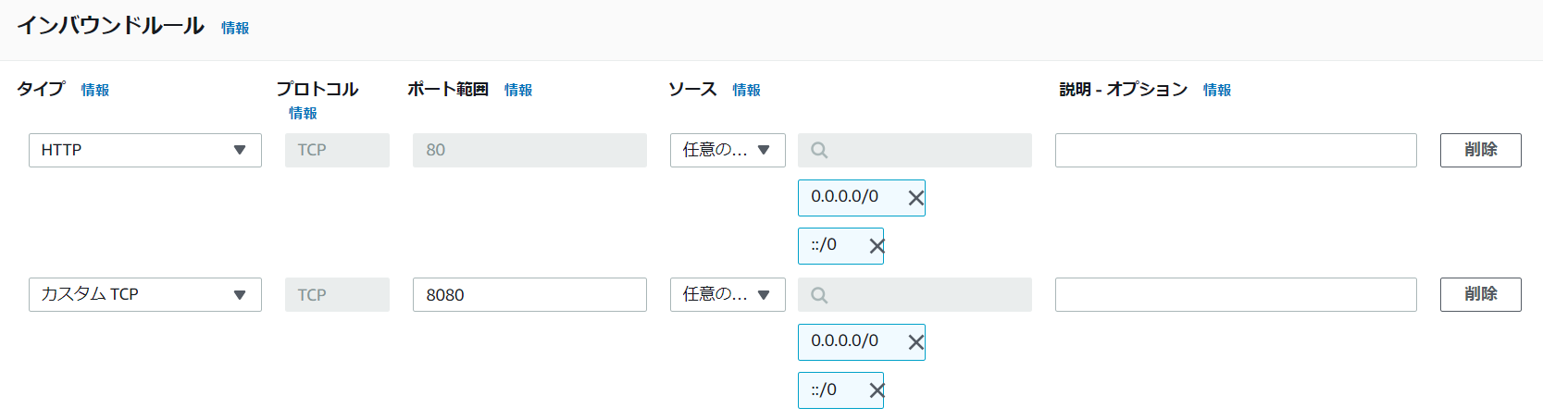

ALB用セキュリティグループ作成(2)
作成したALB用SGを選択
HTTPとカスタムTCP(8080)をAnywhere(0.0.0.0/0)に開放し、Save Rules
Notes:
8080はBlue/Greenデプロイ時にGreen環境の動作確認のために開放します。

Slide 14
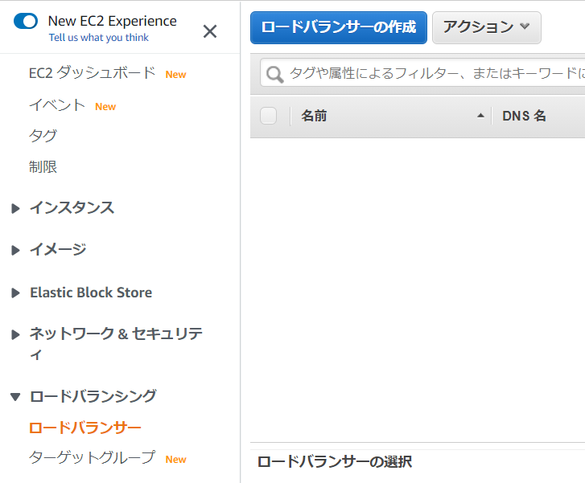
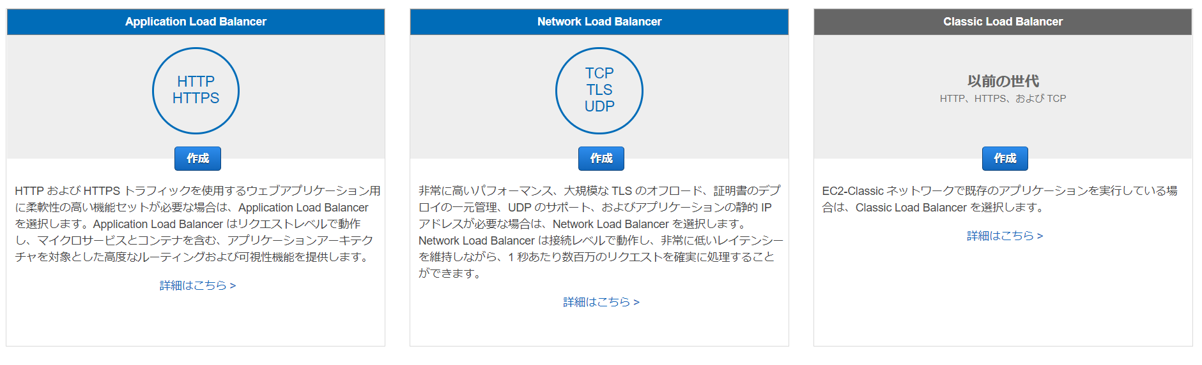
ALB(Application Load Balancer)作成
EC２
コンソール
Services > EC2 > Load Balancer
Application Load Balancer
を選択

Slide 15
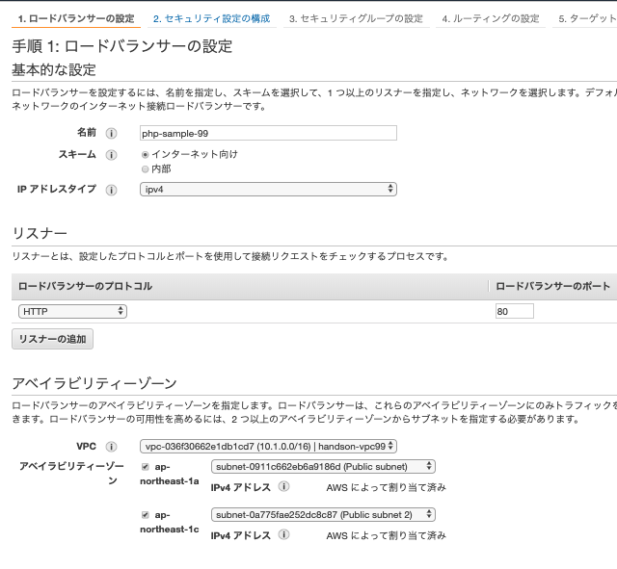

基本設定
Nameは php-sample-xx
Internet-facingを選択
Listenerはデフォルト
handsonで作成したvpcを選択
ここに注意
サブネットにはap-northeast-1aの Public subnetとap-northeast-1cのPublic subnet 2 を選択

Slide 16
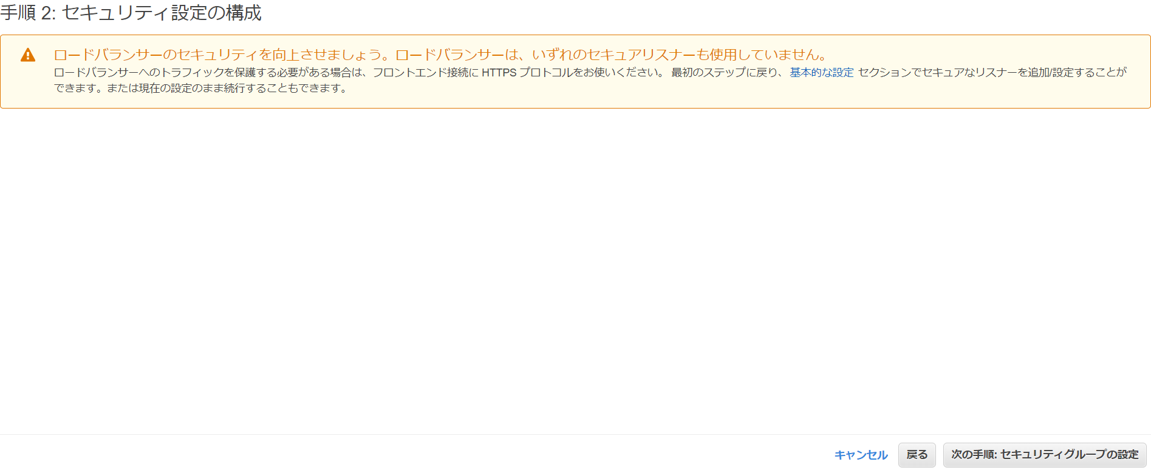
セキュリティ設定(スキップ)

Slide 17
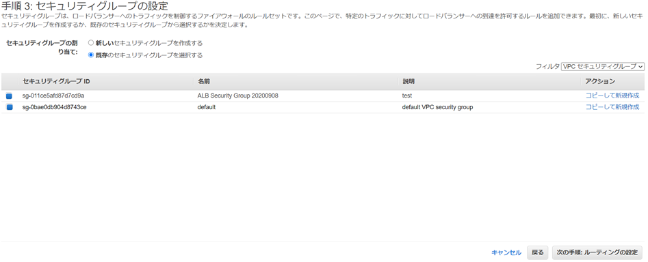
セキュリティグループ設定
ここに注意
先程作成したALB用のSGと
defaultのSGを 両方チェック

Slide 18
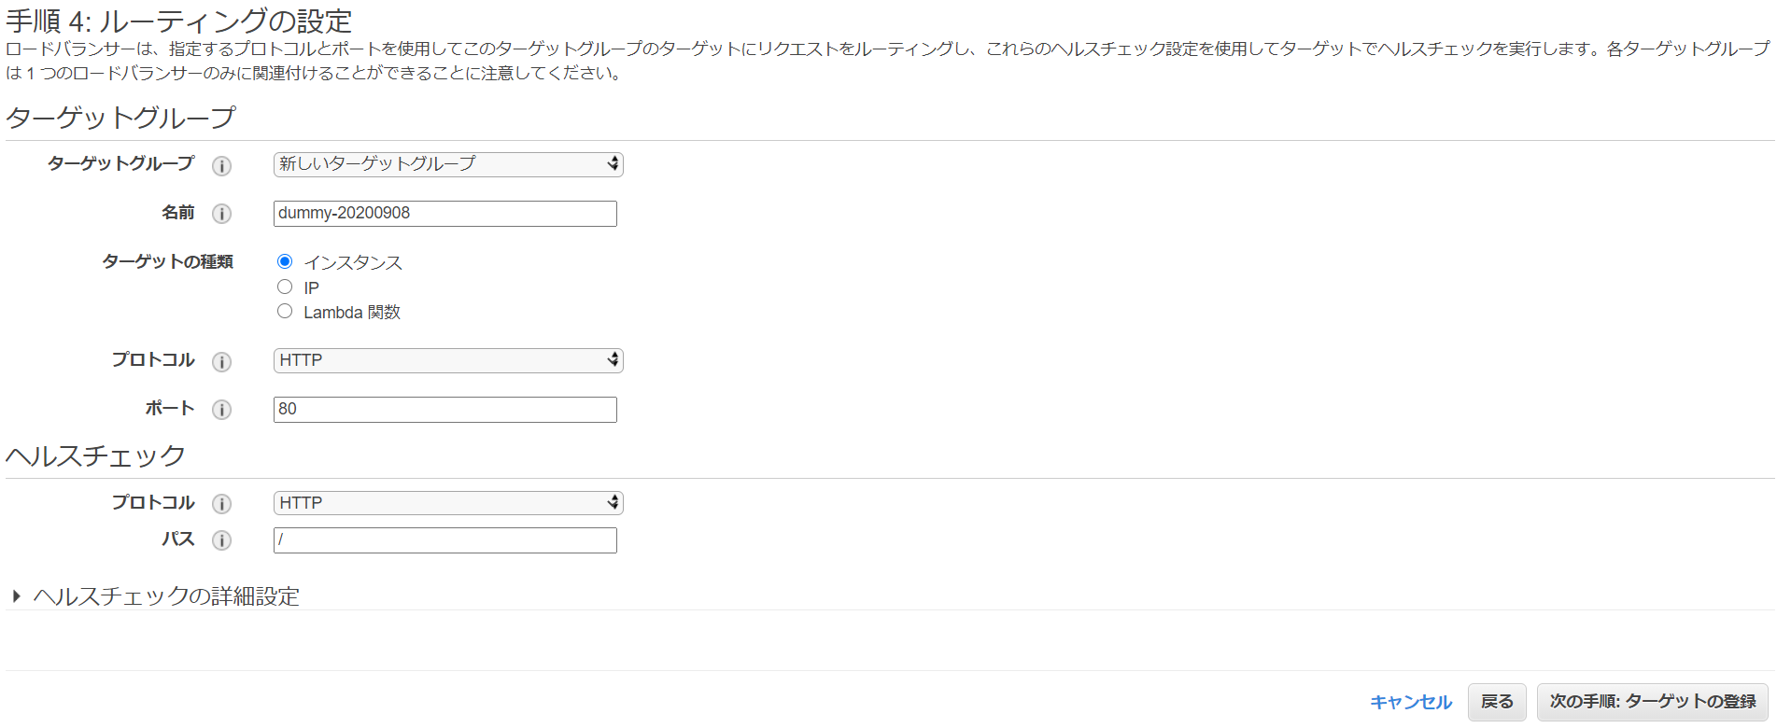
ルーティング設定
dummy-xx
適当な名前を指定
（このターゲットグループは
あとの手順で削除します）

Slide 19
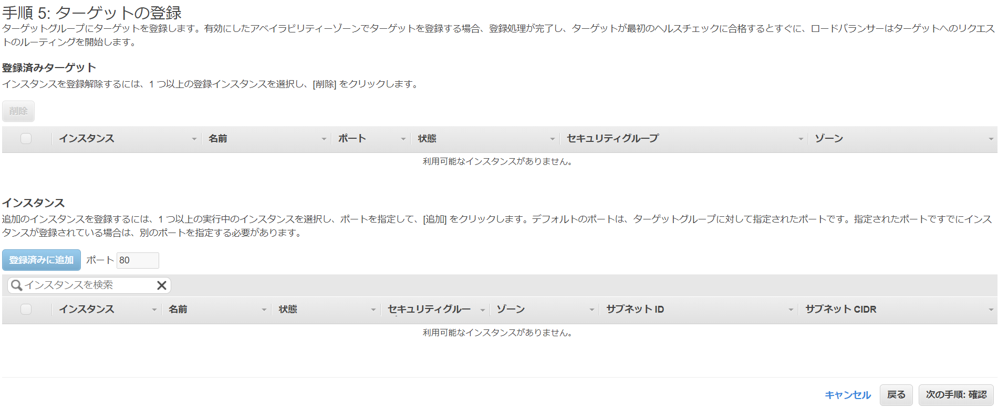
ターゲットレジスター(スキップ)

Slide 20
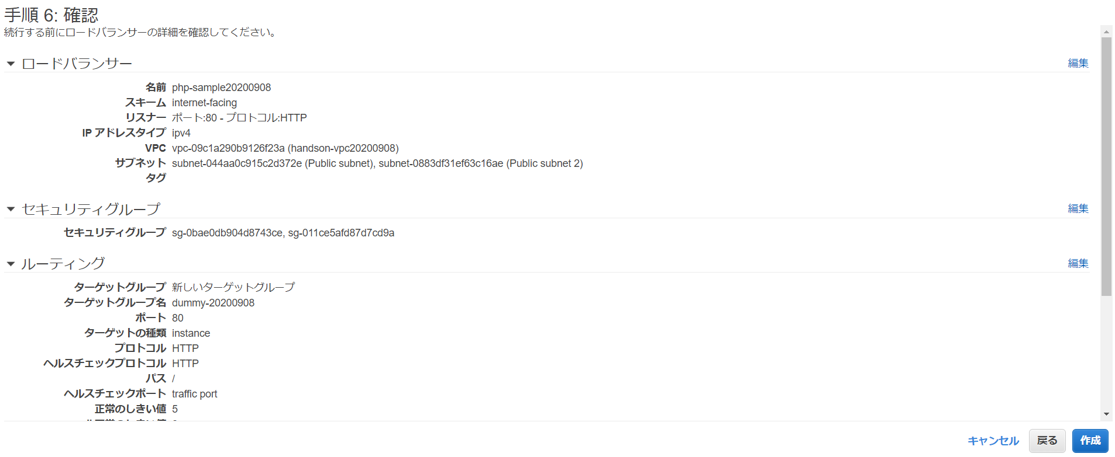
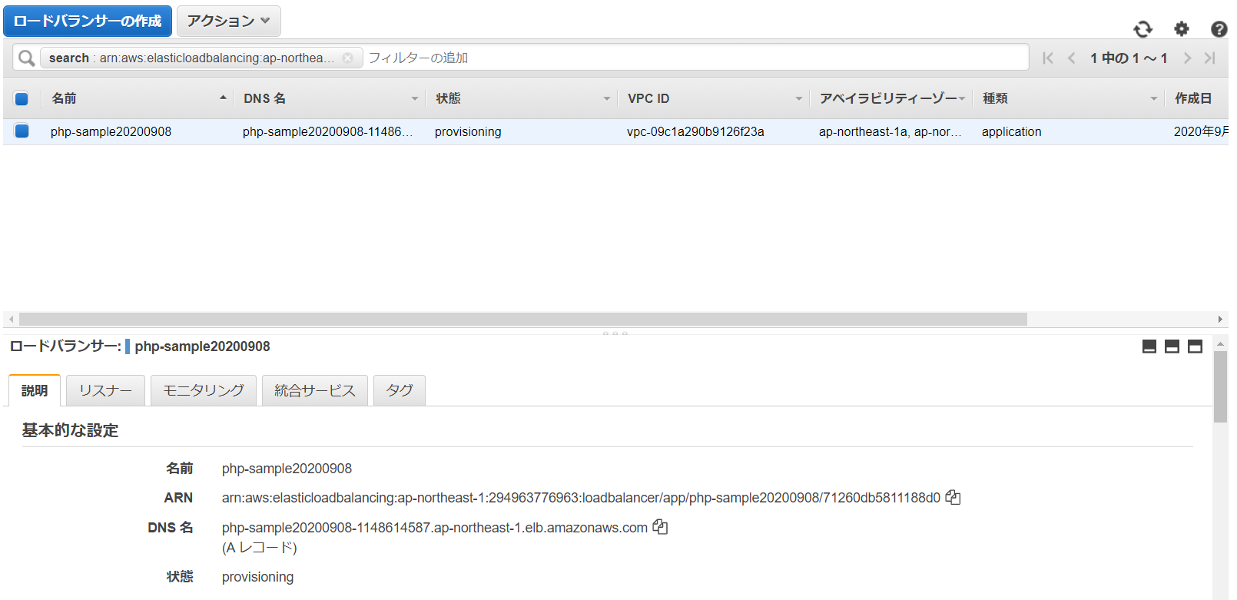
ALB作成
アプリケーションのエンドポイントとなるDNS名をメモしておく
(DNS名横のアイコンをクリック)

Slide 21
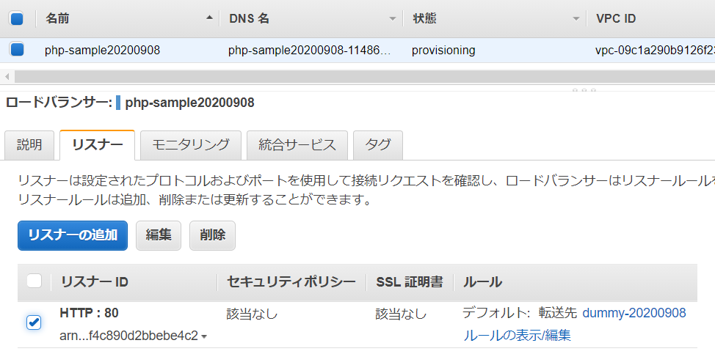
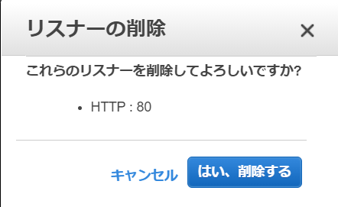
ALBリスナー削除
リスナーおよびターゲットはECSサービス構成時に
再度作成しますので、ALB作成時に
自動構成されたものは削除します

Slide 22
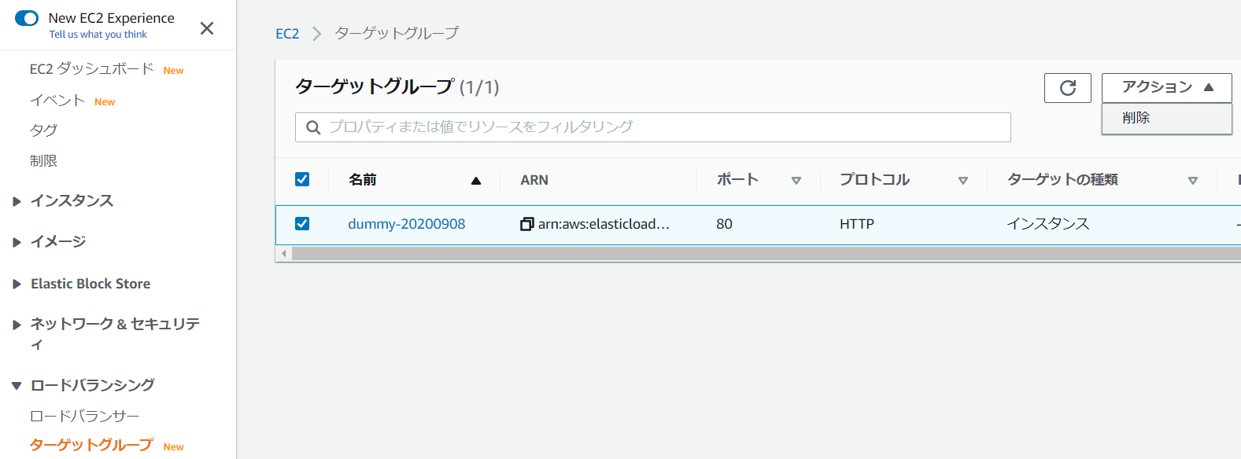
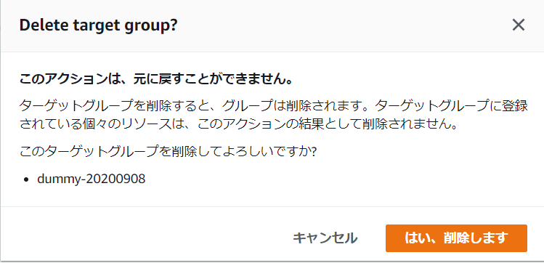
ターゲットグループ削除
リスナーおよびターゲットはECSサービス構成時に
再度作成しますので、ALB作成時に
自動構成されたものは削除します

Slide 23
ECSクラスター作成

Slide 24
ここまで作る
Developer
on Cloud9
Application
Load Balancer
Amazon
ECR
Fargate
コンテナ
Amazon
ECS
Capacity Provider
インスタンス
Notes:
クラスタ = タスクやサービスを実行する論理的なグループで、複数のコンテナインスタンスで構成される。
どのネットワークに配置するかなどを設定。

Slide 25
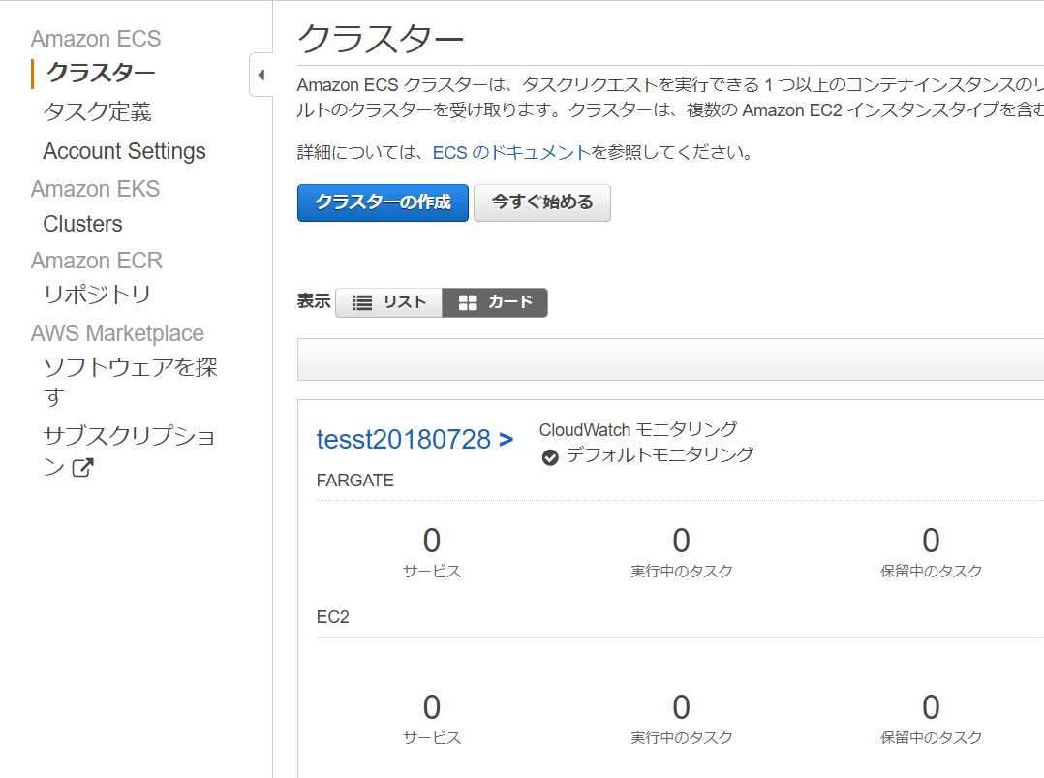
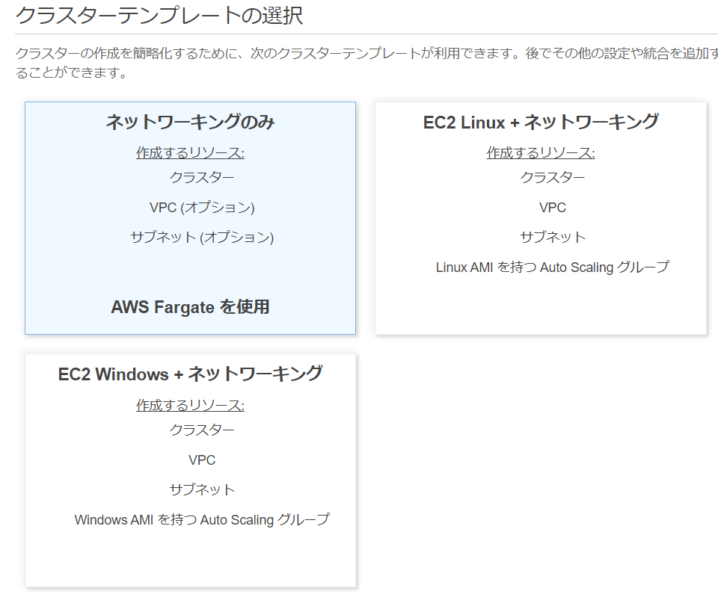

Fargateクラスター作成(1)
ECS
コンソール
Services > ECS > クラスター

Slide 26
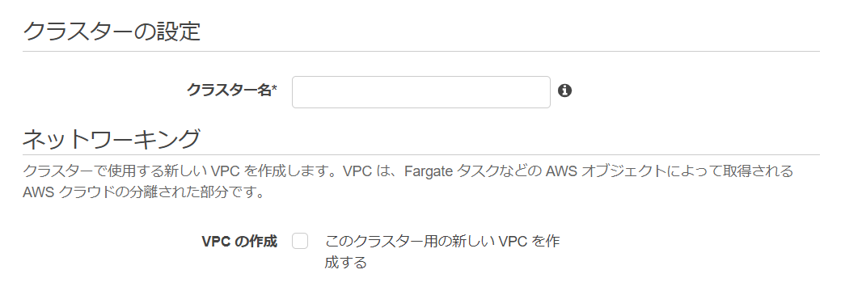

Fargateクラスター作成(2)
クラスター名を指定
(fargate-cluster)

Slide 27
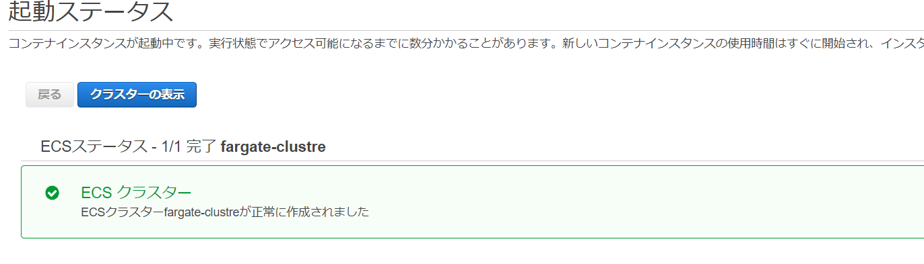
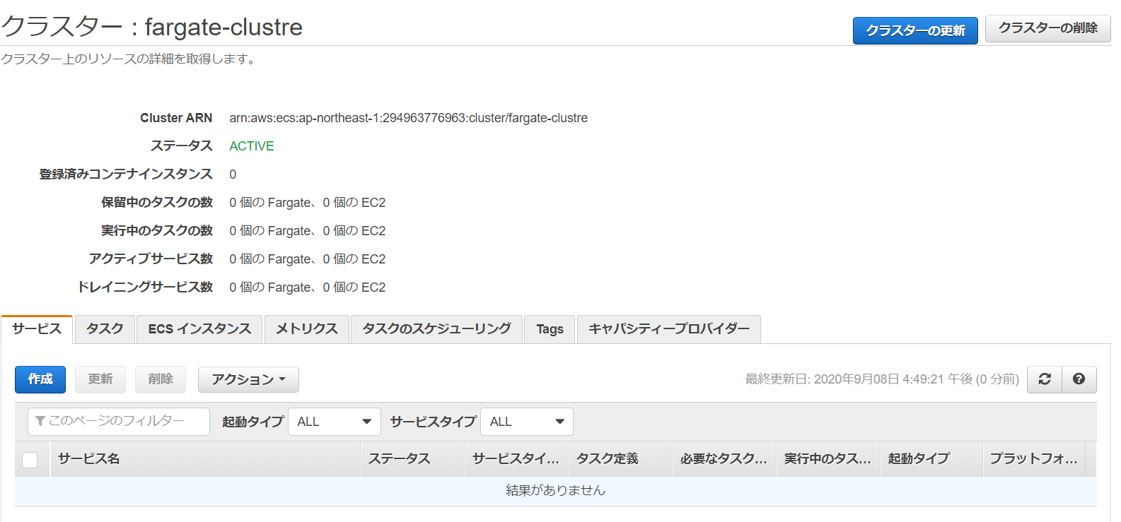
Fargateクラスターの確認

Slide 28
Cloud9でのDockerイメージ開発 ECRへのPush

Slide 29
ここまで作る
2.Cloud9の環境構築
3.コンテナイメージ作成
4.コンテナイメージをPush
Developer
on Cloud9
1.ECRのレポジトリを作成
Application
Load Balancer
Amazon
ECR
EC2
コンテナ
Amazon
ECS
Capacity Provider
インスタンス
Notes:
Cloud9を利用する理由説明とマネコンのイメージを見せる
webベースのIDE・皆さんのローカル環境に依存せず進められる・AWS CLI等のライブラリが既にインストール済みで簡単に開発を始められる
cloud9内で作成するファイルについては、ダウンロードしたコンテンツの中にファイルを置いているので利用してOK

Slide 30
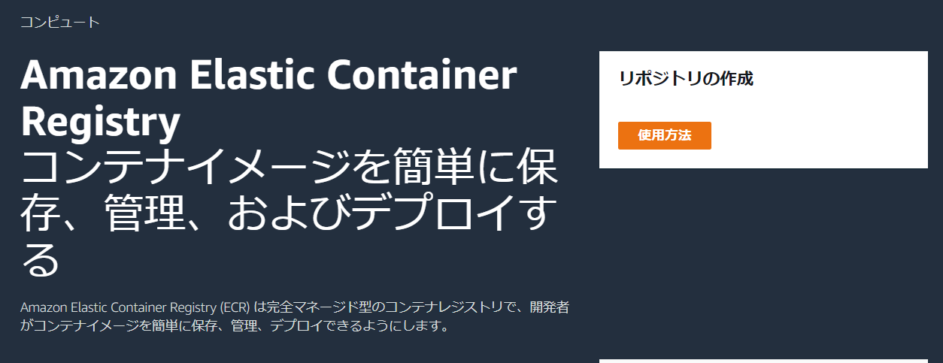
ECRリポジトリ作成
ECR
コンソール
Services > ECR へ

Slide 31
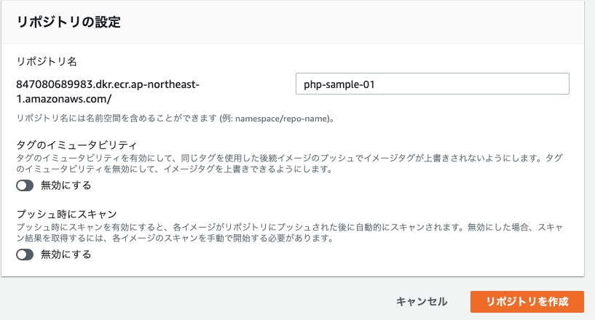
ECRリポジトリ作成
任意のリポジトリ名を指定
php-sample-xx

Slide 32
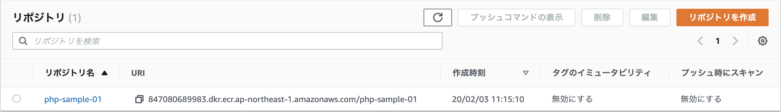
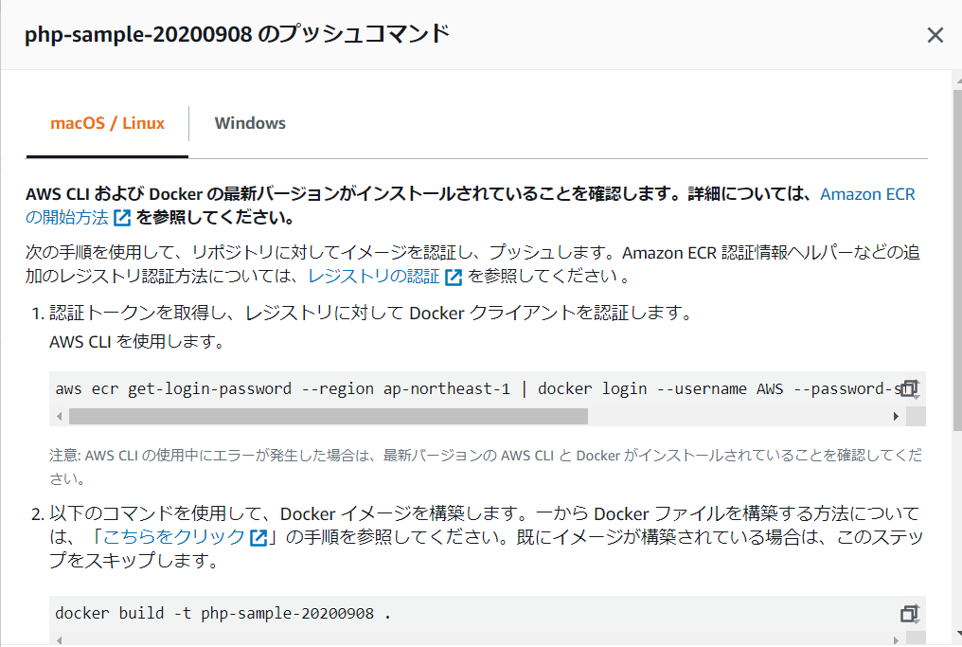
ECRリポジトリ作成
これらのコマンドを
このあとの手順で利用する
（後で指示があります）

Slide 33
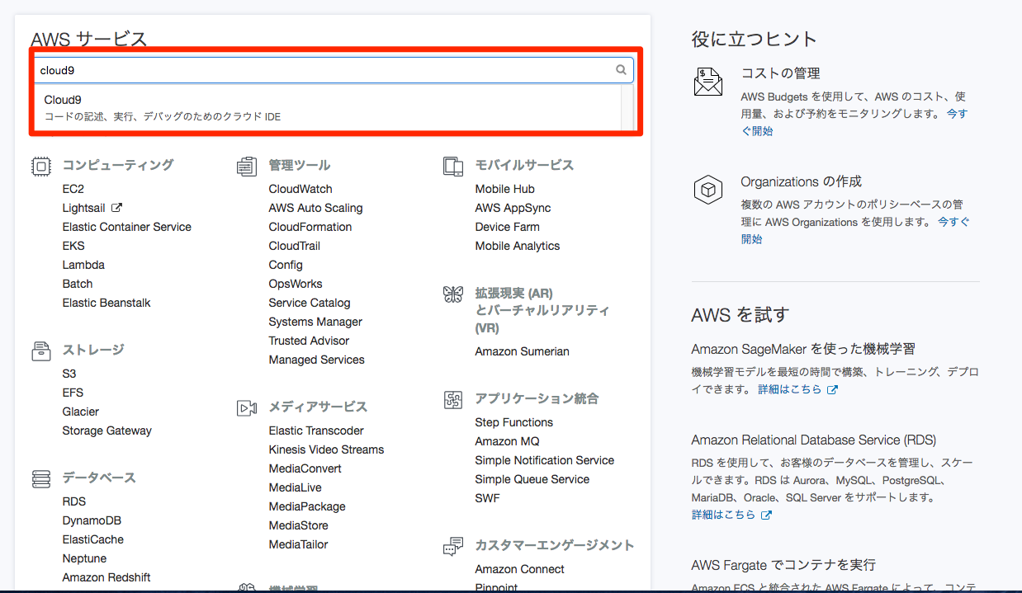
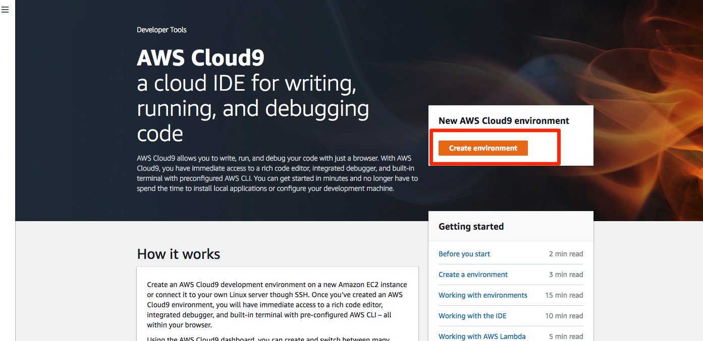
AWS Cloud9環境の構築
Cloud9
Services > Cloud9 へ
[Create environment] をクリック

Slide 34
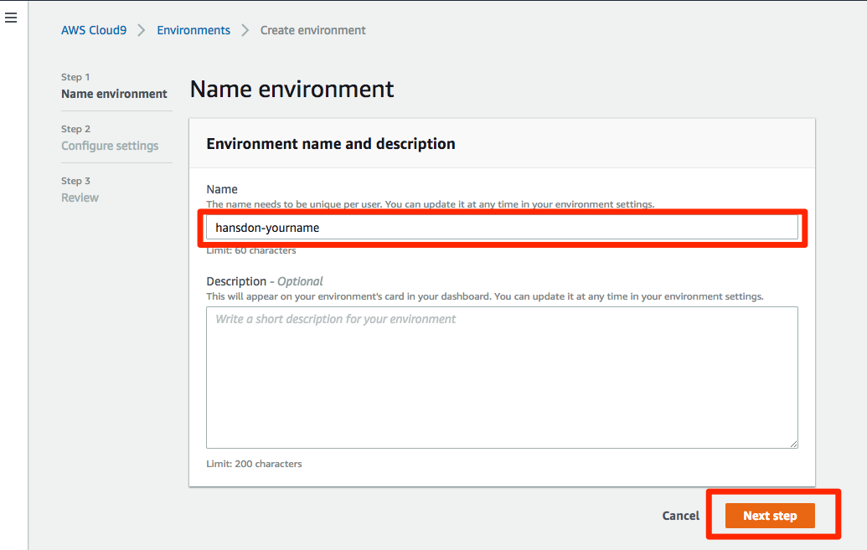
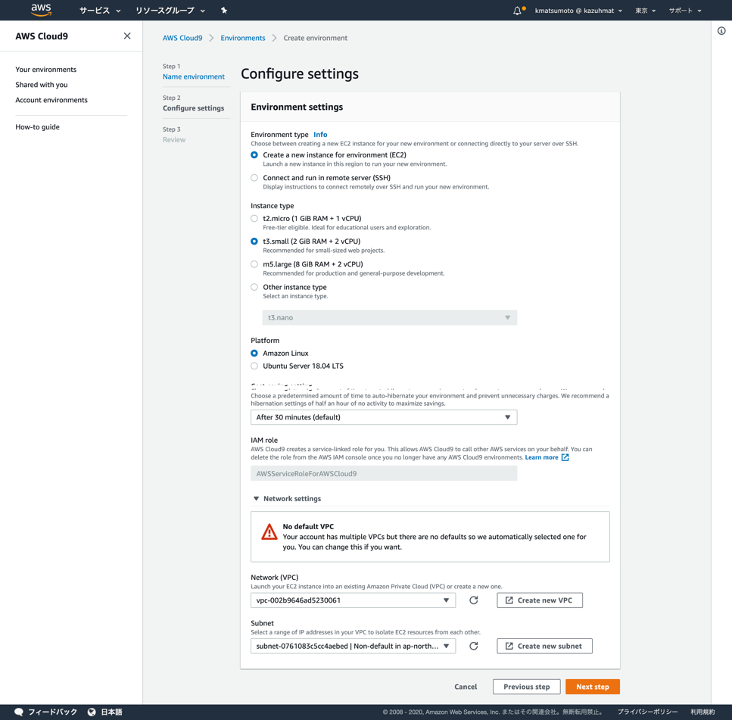
AWS Cloud9環境の構築
※ docker build 時などでメモリが不足することがあるので、t3.small 以上が望ましい。
“handson-xx”を入力
[Next step]をクリック
手順の次ページで[Network settings]を設定
Notes:
少しでも節約したい人は t2.microを選択。

Slide 35
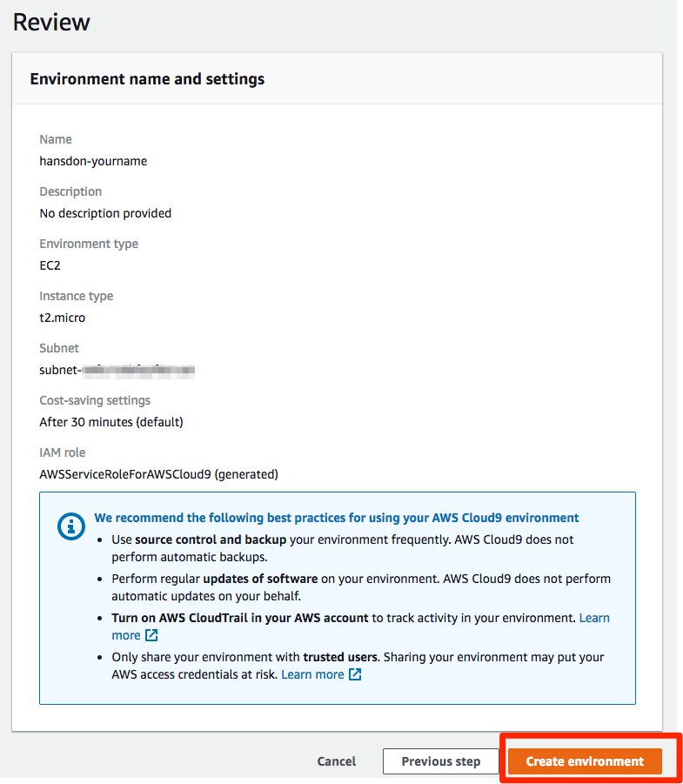
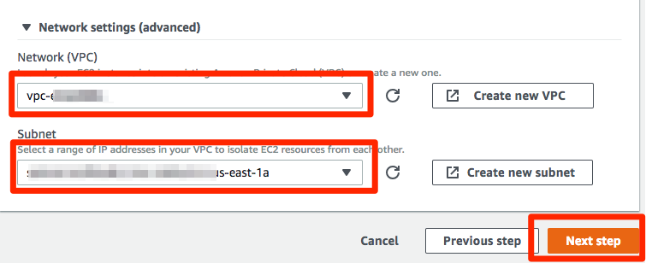
AWS Cloud9環境の構築
ハンズオンで作成したVPCを選択
(Services -> VPC で確認)
ここに注意
[Create environment] をクリック
Public subnetのいずれかを選択
(Services -> VPC -> Subnetで確認)
[Next step]をクリック

Slide 36
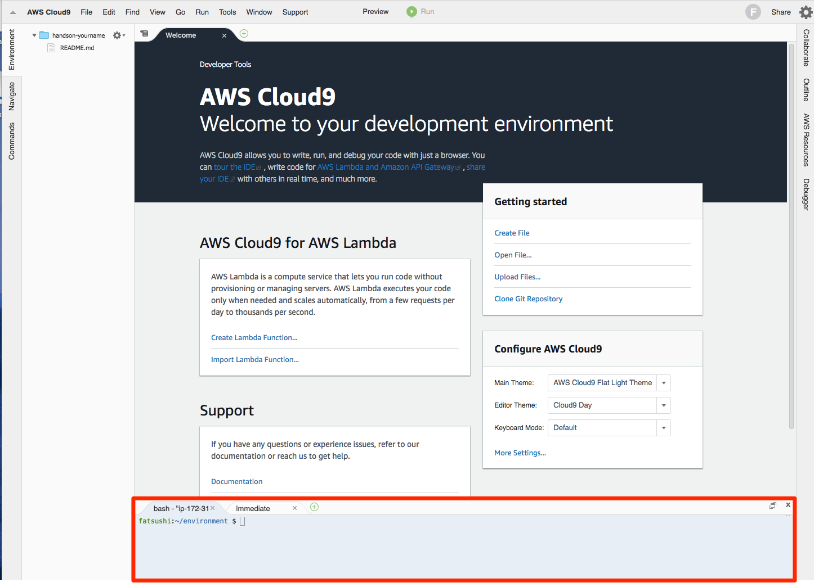
git環境の設定
ターミナルにコマンドを入力
$ git config --global user.name ”yourname”
$ git config --global user.email yourname@abc.com
$ git config --global credential.helper '!aws codecommit credential-helper $@'
$ git config --global credential.UseHttpPath true
Notes:
Gitの認証時にaws codecommit credential.helperを実行しAWSの認証情報を利用できるようにする。
Git 認証情報ヘルパーがリポジトリにパスを送信できるようにする。

Slide 37
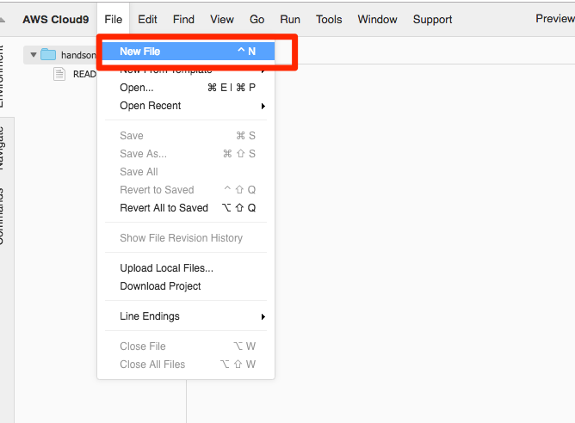
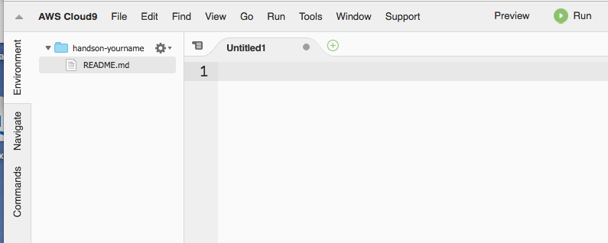
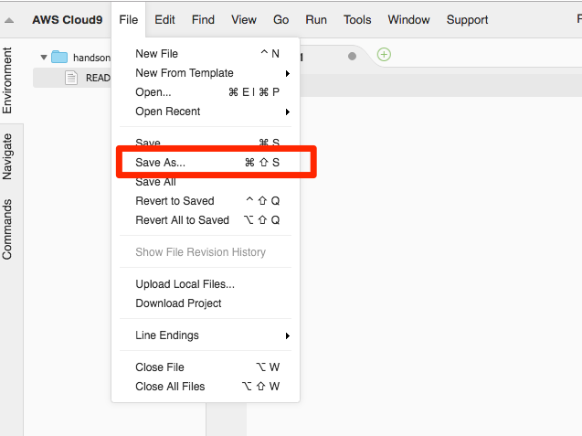
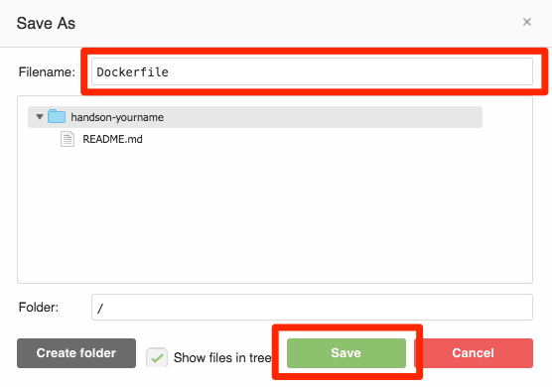
Dockerfileの作成
[File]-[New File]を選択
[File]-[Save As...]を選択
ファイル名に”Dockerfile”を入力
[Save]をクリック

Slide 38
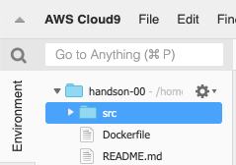
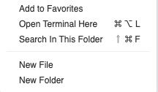
Dockerfile作成(PHPサンプルアプリ)
前ページで作成したDockerfileに以下の内容を入力して保存
※ ハンズオン資料の中に上記のコードを置いているので、 そちらをコピペして頂いて構いません
FROM php:7.0-apache
COPY src/ /var/www/html/
これにより、Docker Hubの公式イメージからPHP/apacheのDockerイメージが取得されます
https://hub.docker.com/_/php/
これにより、ローカルのsrcディレクトリ配下がコンテナ内の/var/www/html
ディレクトリにコピーされます
2. srcフォルダーを作成
このペインで、マウスを左クリックし、メニューからNew Folderを選択、
srcフォルダーを作成する

Slide 39
Dockerfile作成(PHPサンプルアプリ)
3. srcフォルダー内にindex.phpファイルを作成
srcフォルダーを選択し、File>New Fileで作成、File>Save As…で保存
※ ハンズオン資料の中に上記のコードを置いているので、 そちらをコピペして頂いて構いません
<html>
<head>
<title>PHP Sample</title>
</head>
<body>
<?php echo gethostname(); ?>
</body>
</html>
ホスト名を表示するPHPアプリ
(余裕のある方は好きなコードを書いてください)

Slide 40
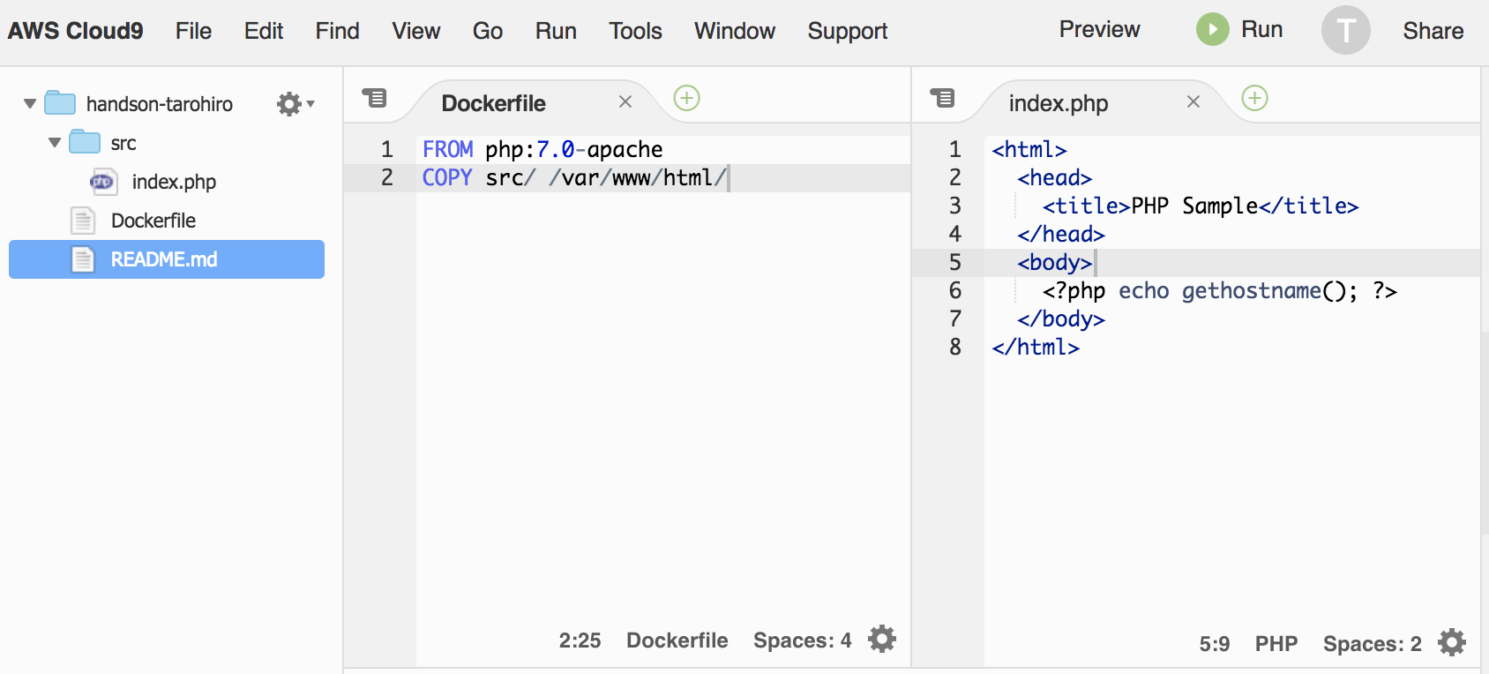

Dockerfile作成(PHPサンプルアプリ) – 例
ここが「x」ではなく「・」ドットになっている場合は、保存されていません。File>Saveで保存してください。

Slide 41
Dockerイメージ作成 〜 コンテナ起動
メモを忘れた方は、サービス>ECR、一覧から自身のリポジトリを選択、画面右上の「プッシュコマンドの表示」を押すとコマンドが表示されます。
Cloud9ターミナルで作業
1. Dockerイメージ作成
2. Dockerコンテナ起動
$ docker build -t php-sample-xx . #メモしておいたコマンド(“xx”の後はスペースとドット)
$ docker images
REPOSITORY TAG IMAGE ID CREATED SIZE
php-sample latest bc47e3ede49a 3 minutes ago 390 MB
$ docker run --rm -p 8080:80 -d php-sample-xx:latest #ホストPort8080でコンテナport80にアクセス
$ docker ps
$ CONTAINER ID IMAGE ~ ~ ~ PORTS NAMES
67776a2787dd php-sample:latest ~ ~ ~ 0.0.0.0:8080->80/tcp modest_wozniak
Notes:
--rm: コンテナ終了時、自動的に削除、-d: コンテナをバックグラウンドで実行し、コンテナIDを表示

Slide 42
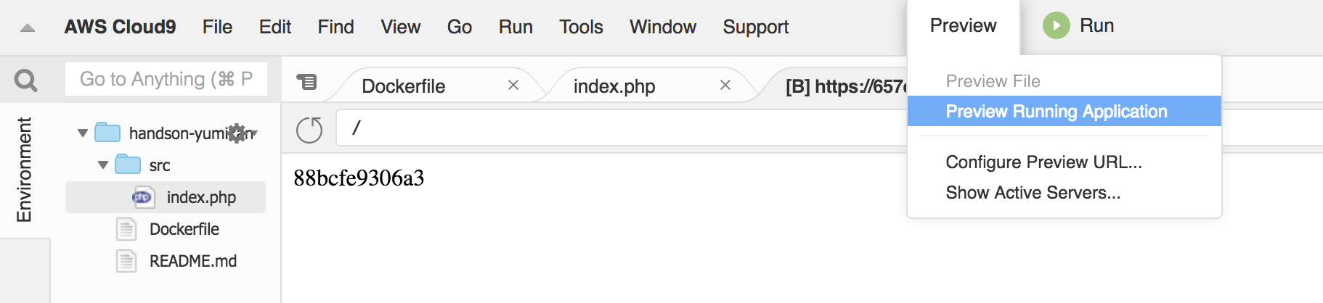
Dockerイメージ作成 〜 コンテナ動作確認と停止
[Preview]メニューの[Preview Running Application]を実行しPHPのページが表示されることを確認
Dockerコンテナ停止
$ docker stop 67776a2787dd #`docker ps`で表示されたコンテナIDを指定

Slide 43
ECRへのDockerイメージPush
ブラウザの別タブでECR > リポジトリ > [レポジトリ名]を開き、「プッシュコマンドの表示」 を押すと、下記のコマンドを確認できる。それらをCloud9上で実行
ECRへのログイン
タグ付け
ECRへのイメージPush
$ aws ecr get-login --no-include-email --region ap-northeast-1 | docker login --username AWS --password-stdin xxxxxxx.dkr.ecr.ap-northeast-1.amazonaws.com
...
Login Succeeded # ログインに成功することを確認する
$ docker tag php-sample-xx:latest XXXXXXXXXX.dkr.ecr. ap-northeast-1.amazonaws.com/php-sample-xx:latest
$ docker push XXXXXXXXXX.dkr.ecr. ap-northeast-1.amazonaws.com/php-sample-xx:latest
...
latest: digest: sha256:... size: 3450 # イメージ Push に成功することを確認する

Slide 44
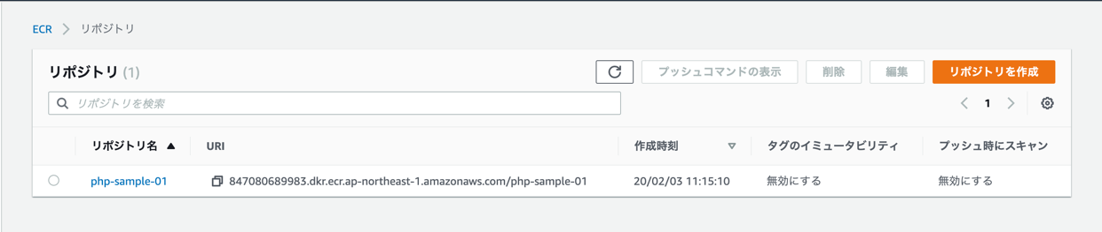
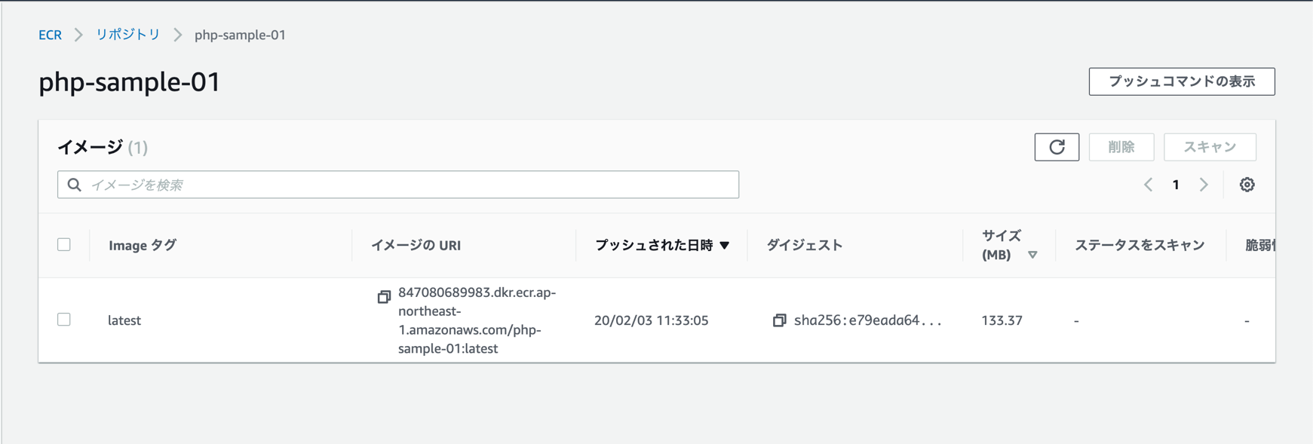
ECRコンソールでのイメージ確認
ECS
コンソール
Services > ECR > Repositories
このあとのタスク定義で利用するためリポジトリURIをメモしておく
Latestのタグがついた
イメージがあることを確認
Notes:
圧縮済みのファイルサイズが表示される

Slide 45
ECSタスク定義・サービス作成

Slide 46
ここまで作る
Developer
on Cloud9
Application
Load Balancer
Amazon
ECR
Fargate
コンテナ
Amazon
ECS
Capacity Provider
タスク定義・サービス作成
インスタンス

Slide 47
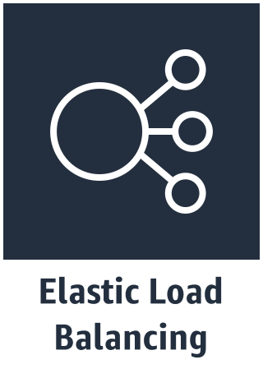

Task Definition, Task, Service, Clusterの関係
Task
１つまたは複数のコンテナをTaskとして定義
Task内のコンテナは同一ホスト上で実行される
Service
実行するTaskの数(n個)を定義
ELBと連携
起動タイプ(後述)を設定
Cluster
TaskやServiceが稼働する環境
Notes:
タスク：アプリケーションを構成するコンテナ群の実行単位(nginx+php-fpmなど)
タスク定義：コンテナイメージの場所、CPUやメモリをどれほど割り当てるか
サービス：スケーリングやコンテナの配置など、タスク定義で定義したタスクをクラスター内で動かす方法を設定。ALBとの連携やオートスケーリング、デプロイなどの機構も付いている。

Slide 48

IAMロール設定(1)
IAM
コンソール
CodeDeployが利用するIAMロールを作成します。
Services -> IAM へ

Slide 49

IAMロール設定(2)
Roleタイプで
AWS Service >
CodeDeploy >
CodeDeploy – ECS を選択してから
Next: Permissionを選択

Slide 50


IAMロール設定(3)
AWSCodeDeployRoleForECS
ポリシーが表示されていることを確認しNext: Tags

Slide 51


IAMロール設定(4)
ロール名はCodeDeployRoleforECSにしてCreate role

Slide 52


Fargate用タスク定義作成(1)
ECS
コンソール
Services -> ECS へ

Slide 53

タスク定義作成(2)
タスク名を指定
(php-sample-fargate)
Task Role は なし/None
タスクに割り当てるメモリ／CPUを0.5GB/0.25vCPUに指定

Slide 54

タスク定義作成(3)
コンテナ名を指定(後続の手順の関係上今回はphp-sample-fargateに固定)
利用するDockerイメージを
<ECRのリポジトリURI>:<タグ>
の形式で指定(今回のタグはlatest)
リポジトリは以前の手順と同じものを指定する
コンテナに割り当てられるMemoryのリミットを定義
今回はSoftLimitで128MBを指定
コンテナportを80に設定

Slide 55


タスク定義作成(4)
各コンテナに対してのCPU予約を定義
今回は1/4Core予約(1024 CPU units = 1Coreなので256を指定)

Slide 56

タスク定義作成(5)

Slide 57

Fargate上でのサービス作成(1)

Slide 58

Fargate上でのサービス作成(2)
Launch TypeはFARGATEを選択
先ほど作成したタスク定義とクラスターを指定（Fargate-cluster)
1
Service name は php-sample-fargate
初期起動タスク数を指定
今回は1タスクを起動する

Slide 59

Fargate上でのサービス作成(3)
Deployment TypeはBlue/green deploymentを選択
Service Roleは先ほど作成したCodeDeployRoleforECSを選択

Slide 60

Fargate上でのサービス作成(4)
作成したVPCを選択
(10.1.0.0/16)
よくある間違いポイント
VPC内のPrivateSubnetを２つ選択
よくある間違いポイント
DefaultのSecurityGroupを選択(編集をおして変更)
Auto-assign public IPをDISABLEDに変更

Slide 61


Fargate上でのサービス作成(5)
Application Load Balancerを選択
作成したALB名を選択
ロードバランサーに追加のボタンを押す
リスナーポートは create new
80番を選択
テストリスナーは create new
8080番を選択
Notes:
トラフィックを新しいタスクセットにルーティングする前に、ロードバランサーでリスナーポートおよびプロトコルを設定して、サービスの更新をテストする場合は、[Test listener (テストリスナー)] を選択します

Slide 62

Fargate上でのサービス作成(6)
今回は/index.phpというページを公開するため、このページをヘルスチェックパスに設定
上記同様、/index.phpをヘルスチェックパスに設定

Slide 63



Fargate上でのサービス作成(7)
Enable service discovery integrationのチェックを外す

Slide 64


Fargate上でのサービス作成(8)
タスクの最小数は 1
ポリシー名はTargetTrackingPolicy
タスクの必要数は 1
ECSServiceAverageCPUUtilization を選択
ターゲット値: 10
スケールアウトクールダウン時間：60
スケールインクールダウン時間：60
ECSServiceAverageCPUUtilization を選択
ECSServiceAverageCPUUtilization を選択

Slide 65


Fargate上でのサービス作成(9)

Slide 66

Fargate上でのサービス作成(10)
:1
サービス作成が完了し、タスクが１つ立ち上がることを確認
:1

Slide 67

Fargate上でのサービス作成(11)
EC2
コンソール
Services -> EC2 へ
ALBのターゲットグループ配下にFargateモードで起動したタスク(に割り当てられたENI)がアタッチされ、
StatusがHealthyになっていることを確認

Slide 68


サービス作成(12)
ALBのエンドポイントにアクセスし、PHP
アプリケーションのページが表示されることを確認

Slide 69
後片付け
Notes:
コスト意識。

Slide 70
作成したリソース削除
ECRレポジトリ
php-sample-xx
ECSタスク定義
以下のタスク定義中のrevisionをderegisterする
php-sample-fargate
ECSクラスタ削除
サービスとタスクを削除した上でクラスタ削除
ALB
php-sample-xx
ALBターゲットグループ
tg-fargate-php-sample-fargate-1
tg-fargate-php-sample-fargate-2
Cloud9環境
Security Group
ALBで作成したSG (defaultは消せない)
12. CloudWatch logs
ロググループ
13. CloudFormation
VPCを作成したスタック
14. 各種IAMロール、ポリシー
“ecs” を含むもの（ロールのみ）
“sample” を含むもの（ロールとポリシー）
Notes:
コストが掛からないサービスを書いておく
順番に消す

Slide 71
Thank you!

